Slide 1

Projektmunka 13. évfolyam
Készítette: Madai Bálint, Szabó-Holman Dániel

Slide 2

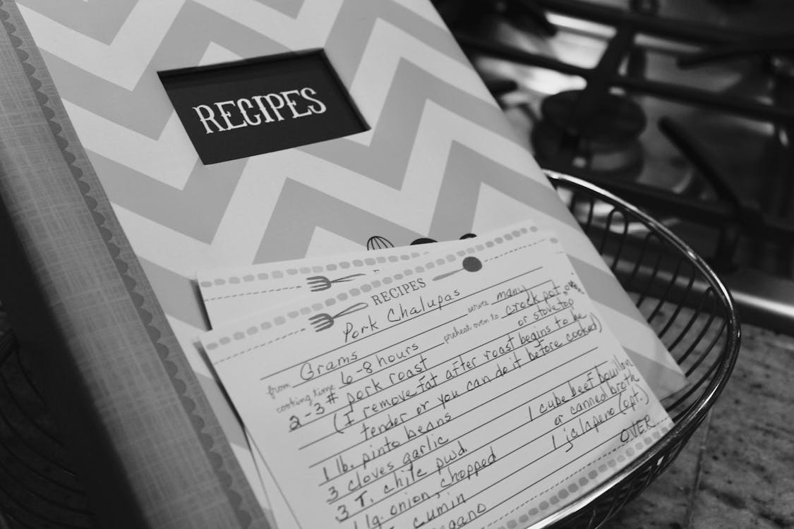
A Projekt Témája
DietDino
Receptmegosztó oldal
Az egészséges életmód elősegítése
Kalóriabevitel nyomon követése
Forrás: https://www.pexels.com/hu-hu/foto/833109/

Slide 3




Felhasznált Technológiák
Design
Figma
Kódolás
Visual Studio Code
Verziókezelés
Git (GitHub Desktop, GitKraken)
Kommunikáció
Discord
Források:
https://commons.wikimedia.org/wiki/File:Figma-logo.svg
https://en.m.wikipedia.org/wiki/File:Visual_Studio_Code_1.35_icon.svg https://commons.wikimedia.org/wiki/File:Git_icon.svg https://discord.com/branding

Slide 4




Felhasznált Technológiák
Feladatkövetés
ClickUp
Frontend Technológiák
Angular
Tailwind (CSS)
Backend Technológiák
MariaDB (XAMPP)
NodeJS (TypeScript)
Források:
https://clickup.com/brand/trademark-guidelines
https://en.wikipedia.org/wiki/File:Angular_full_color_logo.svg
https://mariadb.com/about-us/logos/
https://iconduck.com/icons/27728/node-js

Slide 5



Felhasznált Technológiák
Tesztelés
Cypress
Postman
Adatbázis tevezés
dbdiagram.io
Források: https://www.g2.com/products/cypress/reviews
https://iconscout.com/free-icon/postman-3521648_2945092
https://webcatalog.io/en/apps/azimutt

Slide 6

Feladatmegosztás
Madai Bálint
Frontend
Szabó-Holman Dániel
Backend
Mindketten
Design
Dokumentáció
Forrás: https://www.pexels.com/hu-hu/foto/emberek-csesze-bogre-dolgozo-3183150/

Slide 7
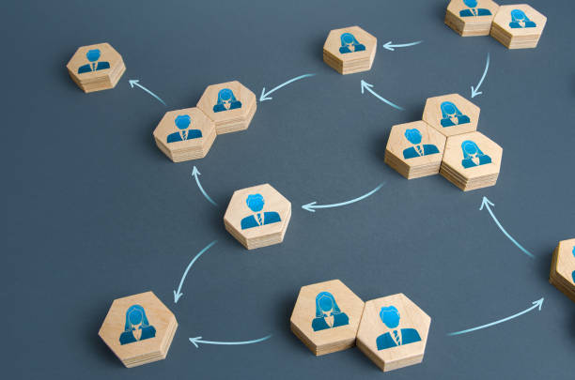
Szerepkörök
Felhasználó
Moderátor
Admin
Forrás: https://www.istockphoto.com/hu/fot%C3%B3k/roles

Slide 8

Funkciók
Profillal kapcsolatos funkciók (regisztrálás, adatok módosítása, fiók törlése)
Receptekkel kapcsolatos funkciók (megtekintés, feltöltés, módosítás, törlés, kedvencekhez adás)
Közösségi funkciók (recept kedvelése, komment írása a recepthez)
Recept kalóriaértékének kiszámítása
Forrás: https://unsplash.com/photos/green-leaf-on-cookbook-hwy3W3qFjgM

Slide 9

Néhány Konkrét Megoldás
Forrás: https://unsplash.com/photos/shallow-focus-photography-of-computer-codes-BfrQnKBulYQ

Slide 10

Továbbfejlesztési Lehetőségek
Adagok meghatározása
Új alapanyagok hozzáadása
Jelszó változtatása a profil oldalról
Recept kérése alapanyagok alapján
Többféle megjelenítési téma
Lokalizáció
Források: https://www.pexels.com/hu-hu/foto/833317/

Slide 11

Személyes Fejlődés
Soft skillek
Időmenedzsment
Csapatmunka
Dizájn készség
Hard skillek
Bálint: Angular, Tailwind CSS, Figma
Dániel: Node.JS, Figma
Forrás: https://www.pexels.com/hu-hu/foto/rejtveny-30708396/

Slide 12
Köszönjük A Figyelmet!

